Slide 1


DATA EN RAPID MINER

Slide 2

INTRODUCCIÓN
¿Qué es RapidMiner?
Es una plataforma de análisis de datos y minería de datos que permite a los usuarios realizar procesos de análisis de manera intuitiva, sin necesidad de conocimientos avanzados en programación. Este software facilita la creación de modelos de aprendizaje automático (machine learning) y análisis predictivo mediante una interfaz gráfica de arrastrar y soltar, lo que lo convierte en una herramienta accesible tanto para analistas de datos principiantes como para expertos.

Slide 3
VENTAJAS Y DEVENTAJAS
LIMITACIONES EN LA VERSIÓN GRATUITA
PREPARACIÓN DE DATOS
CURVA DE APRENDIZAJE EN FLUJOS DE TRABAJO COMPLEJOS
VISUALIZACIÓN
CONSUMO DE RECURSOS Y RENDIMIENTO
ANALISIS PREDICTIVO

Slide 4

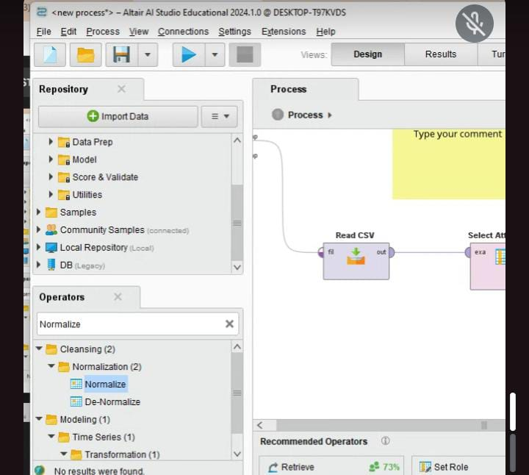
EXTRACCIÓN
Añadimos el tipo de documento tipo csv, exel o SQL, lo soltamos en el repositorio de Rapid MIner y damos click en “importar datos”.
En este caso “READ CSV” trabaja como operador

Slide 5
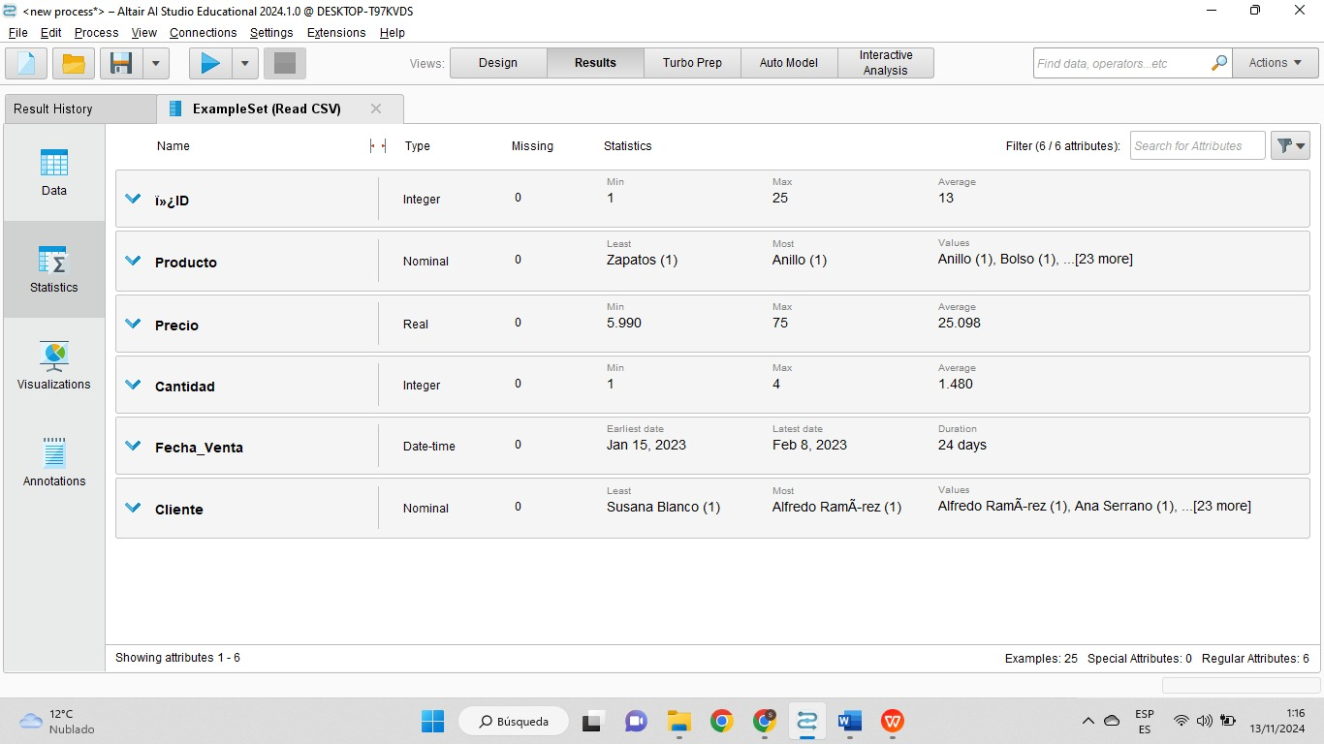
TRANSFORMACIÓN

Slide 6
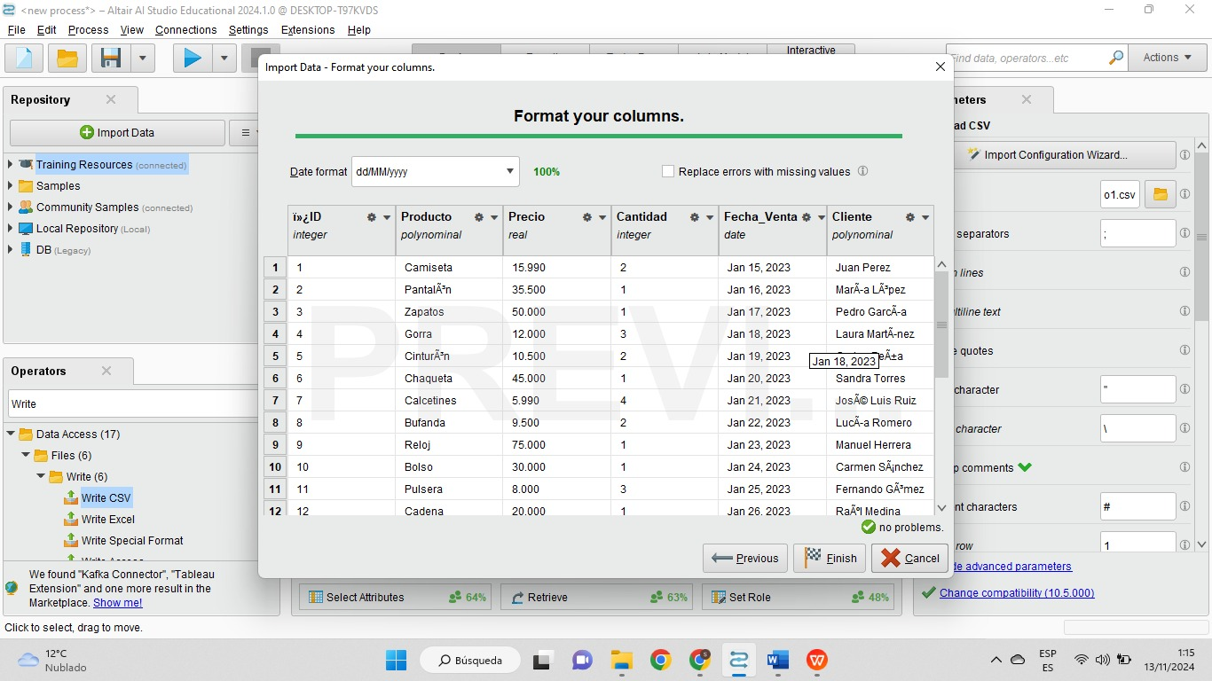
CARGA DE DATOS

Slide 7

RECOMENDACIONES
- Analistas de datos y científicos de datos
- Empresas que requieren análisis predictivo y clasificación
- Proyectos que necesitan integración con lenguajes de programación

